Slide 1


Slide 2
MÔN TOÁN
Bài 2: Các số 6, 7, 8, 9, 10 (Tiết 2)

Slide 3

THỰC HÀNH-LUYỆN TẬP

Slide 4
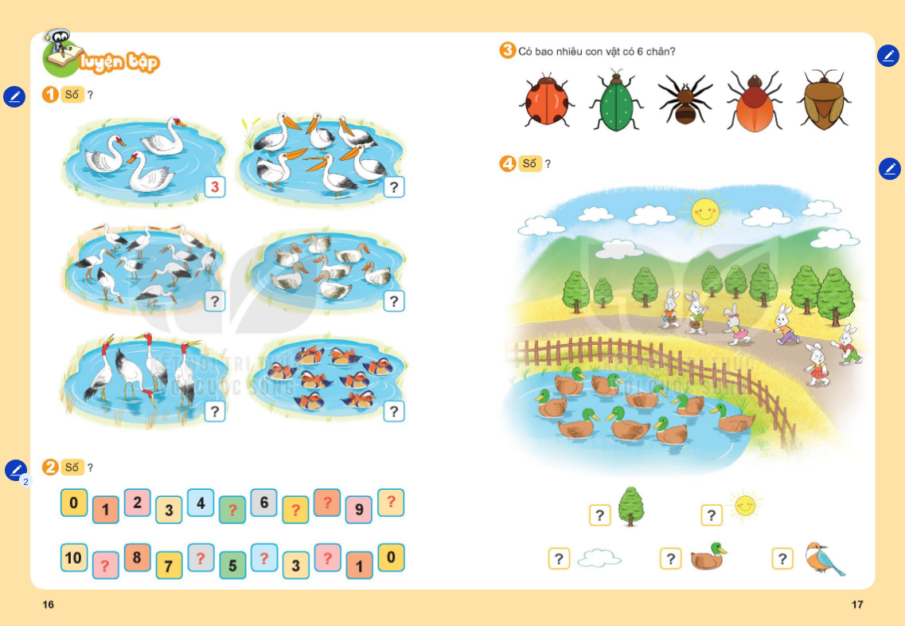

Slide 5

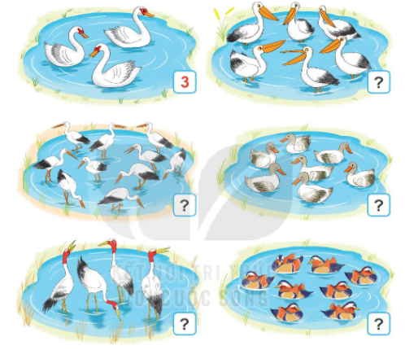
1
Số ?
3
6
1
?
Số ?
10
?
7
?
4
?
8
?

Slide 6
2
Số ?
0
2
4
6
?
10
?
8
?
1
3
?
7
5
9
10
8
6
?
?
4
?
2
0
?
9
7
5
3
1

Slide 7

NGHỈ GIỮA GIỜ

Slide 8
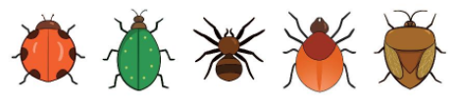
3
Có bao nhiêu con vật có 6 chân?
6 chân
6 chân
6 chân
Có: 3 con vật có 6 chân

Slide 9

3

Slide 10
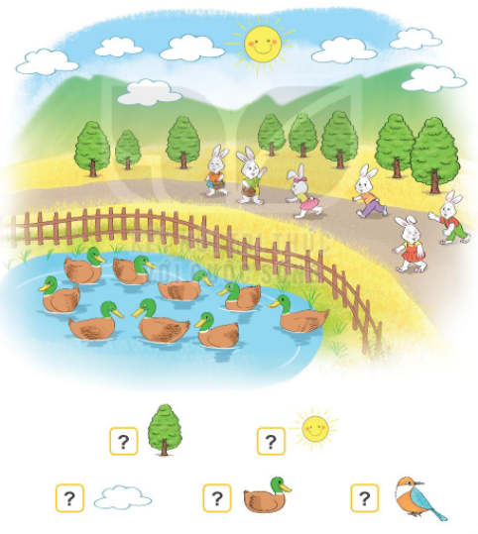
4
Số ?
8
1
7
9
0

Slide 11

- Ôn lại bài học
- Xem trước các bài sau: Các số 6,7,8,9,10
(Tiết 3)
DẶN DÒ

Slide 13



